Slide 1
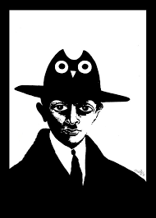
Sádeq Hedájat

Slide 2
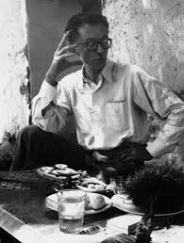
Sádeq Hedájat (صادق هدایت (1903 - 1951
pradědeček Rezá-Qolí Chán Hedája,t (1800-1881)
fr. misijní škola v Teheránu
1925 odjel do Evropy
návrat do Íránu 1930.
esej مرگ 1927
Většina jeho povídek namluvena zde:
https://www.youtube.com/watch?v=64OfkqG4HwY

Slide 3
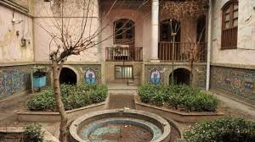
Esej „Marg“ - 1927
Life and death are inseparable. If not for life, there would be no death. Thus, there must be death in order for life to have meaning. Everything, whether the largest star in the sky or the smallest particle on the earth, will sooner or later die: stones, plants, animals -- they all come into existence and will successively be sent back to the world of inexistence. They will all turn into a handful of dust and fall into oblivion. However, the earth keeps spinning recklessly in the endless sky; nature resumes its life on the remains of the dead; the sun shines; the breeze blows; flowers fill the air with their fragrance; birds sing. All living creatures become excited. The sky smiles; the earth nourishes; the angel of death reaps the harvest of life with her old sickle... .
Death treats all living creatures equally and determines their fates impartially. It recognizes neither the rich nor the poor; neither the lowly nor the high. It puts human beings, plants and animals next to each other in their dark graves. It is only in the graveyard where executioners and the bloodthirsty stop acting tyrannically and innocents are not tortured. In the graveyard there is neither an oppressor nor an oppressed; young and old rest peacefully. What a peaceful and pleasant sleep! One will never see the next morning and will never hear the bluster and tumult of life. Death is the best haven, a refuge from pains, sorrows, sufferings and cruelties. With death the scintillant fire of lust and capriciousness goes out. All wars, disputes and killings among human beings end and their fierceness, conflicts and self-praise subside in the depth of cold dark soil and the narrow pass of grave.
If death did not exist, everyone would long for it. Cries of despair would rise up to the sky. Everyone would curse nature. How frightening and painful it would be if life were endless. When the hard and arduous test of life extinguishes the beguiling lights of youth, when the wellspring of kindness dries up, when coldness, darkness and ugliness befalls us, it is death which remedies the situation. It is death which puts our bent stature, our wrinkled faces and our afflicted bodies in their resting places.
Oh death, you lessen the sadness and sorrow of life and take its heavy burden off our shoulders. You put an end to the misery of wandering, ill-fated and unhappy men. You are the antidote for grief and despair. You make tearful eyes dry. You are like a compassionate mother who embraces and caresses her child and puts him to sleep after a stormy day. You are not like life - bitter and fierce. You do not drag man to aberration and depravity and throw him to a horrible whirlpool. You laugh at the meanness, lowness, selfishness, stinginess and greediness of human beings and hide their indecent acts. Who has not drunk your poisonous wine? Man has created a terrifying image of you. You, a glorious angel, are regarded as the raging Devil. Why are they afraid of you? Why do they double-cross you and accuse you? You are a shining light, but they take you for darkness. You are the auspicious angel of kindness, but they mourn loudly when you arrive. You are not the messenger of mourning and lamentation. You are a cure for sad hearts. You open the door of hope to the hopeless. You entertain the weary and helpless caravan of life and relieve them from the suffering of their journey. You are praiseworthy. You are everlasting...
Ghent, Belgium
Dole obr. H. domu, استان تهران، شهرستان تهران، خیابان سعدی، بالاتر از خیابان منوچهری، ضلع جنوب غربی بیمارستان امیراعلم، خیابان شهید تقوی (خیابان هدایت) پلاک ۳، کنار خانه سفیر کبیر دانمارک

Slide 4
Hedájat – zakladatel tradice literární kritiky v Íránu.
Práce např. o Chajjámovi a jeho Nourúznáme
zakladatel žánru qazzie (parodie) قضیه
Vagh Vagh Sáháb وغ وغ ساهاب – „Pan klanící se zírající“
vyšlo r. 1933
dílo Moderní styly v perské poezii– 1941 vytváří nové termíny, např. nesmyslnismus – čarandism.
پیام کافکا - 1948

Slide 5
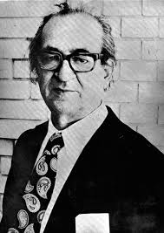
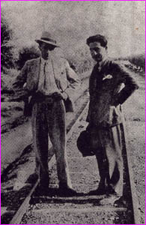
Po návratu do Teheránu - povídková sbírka Pohřbený zaživa (1930)
V Íránu civilní zaměstnání
V Teheránu - intelektuální spolek Rab´a (čtyřka) - گروه ربعه
obdoba Sab´a (zkratka odabá-je sab´a – sedm učenců ادبای سبعه
členové Bozorg Alaví (1904 – 1997), Modžtabá Minoví (1903 – 1977), Mas´úd Farzád (1906 – 1981)
editor časopisu سخن - významného literárně společenského časopisu
Roku 1936 Rab´a oficiálně rozpuštěna

Slide 6
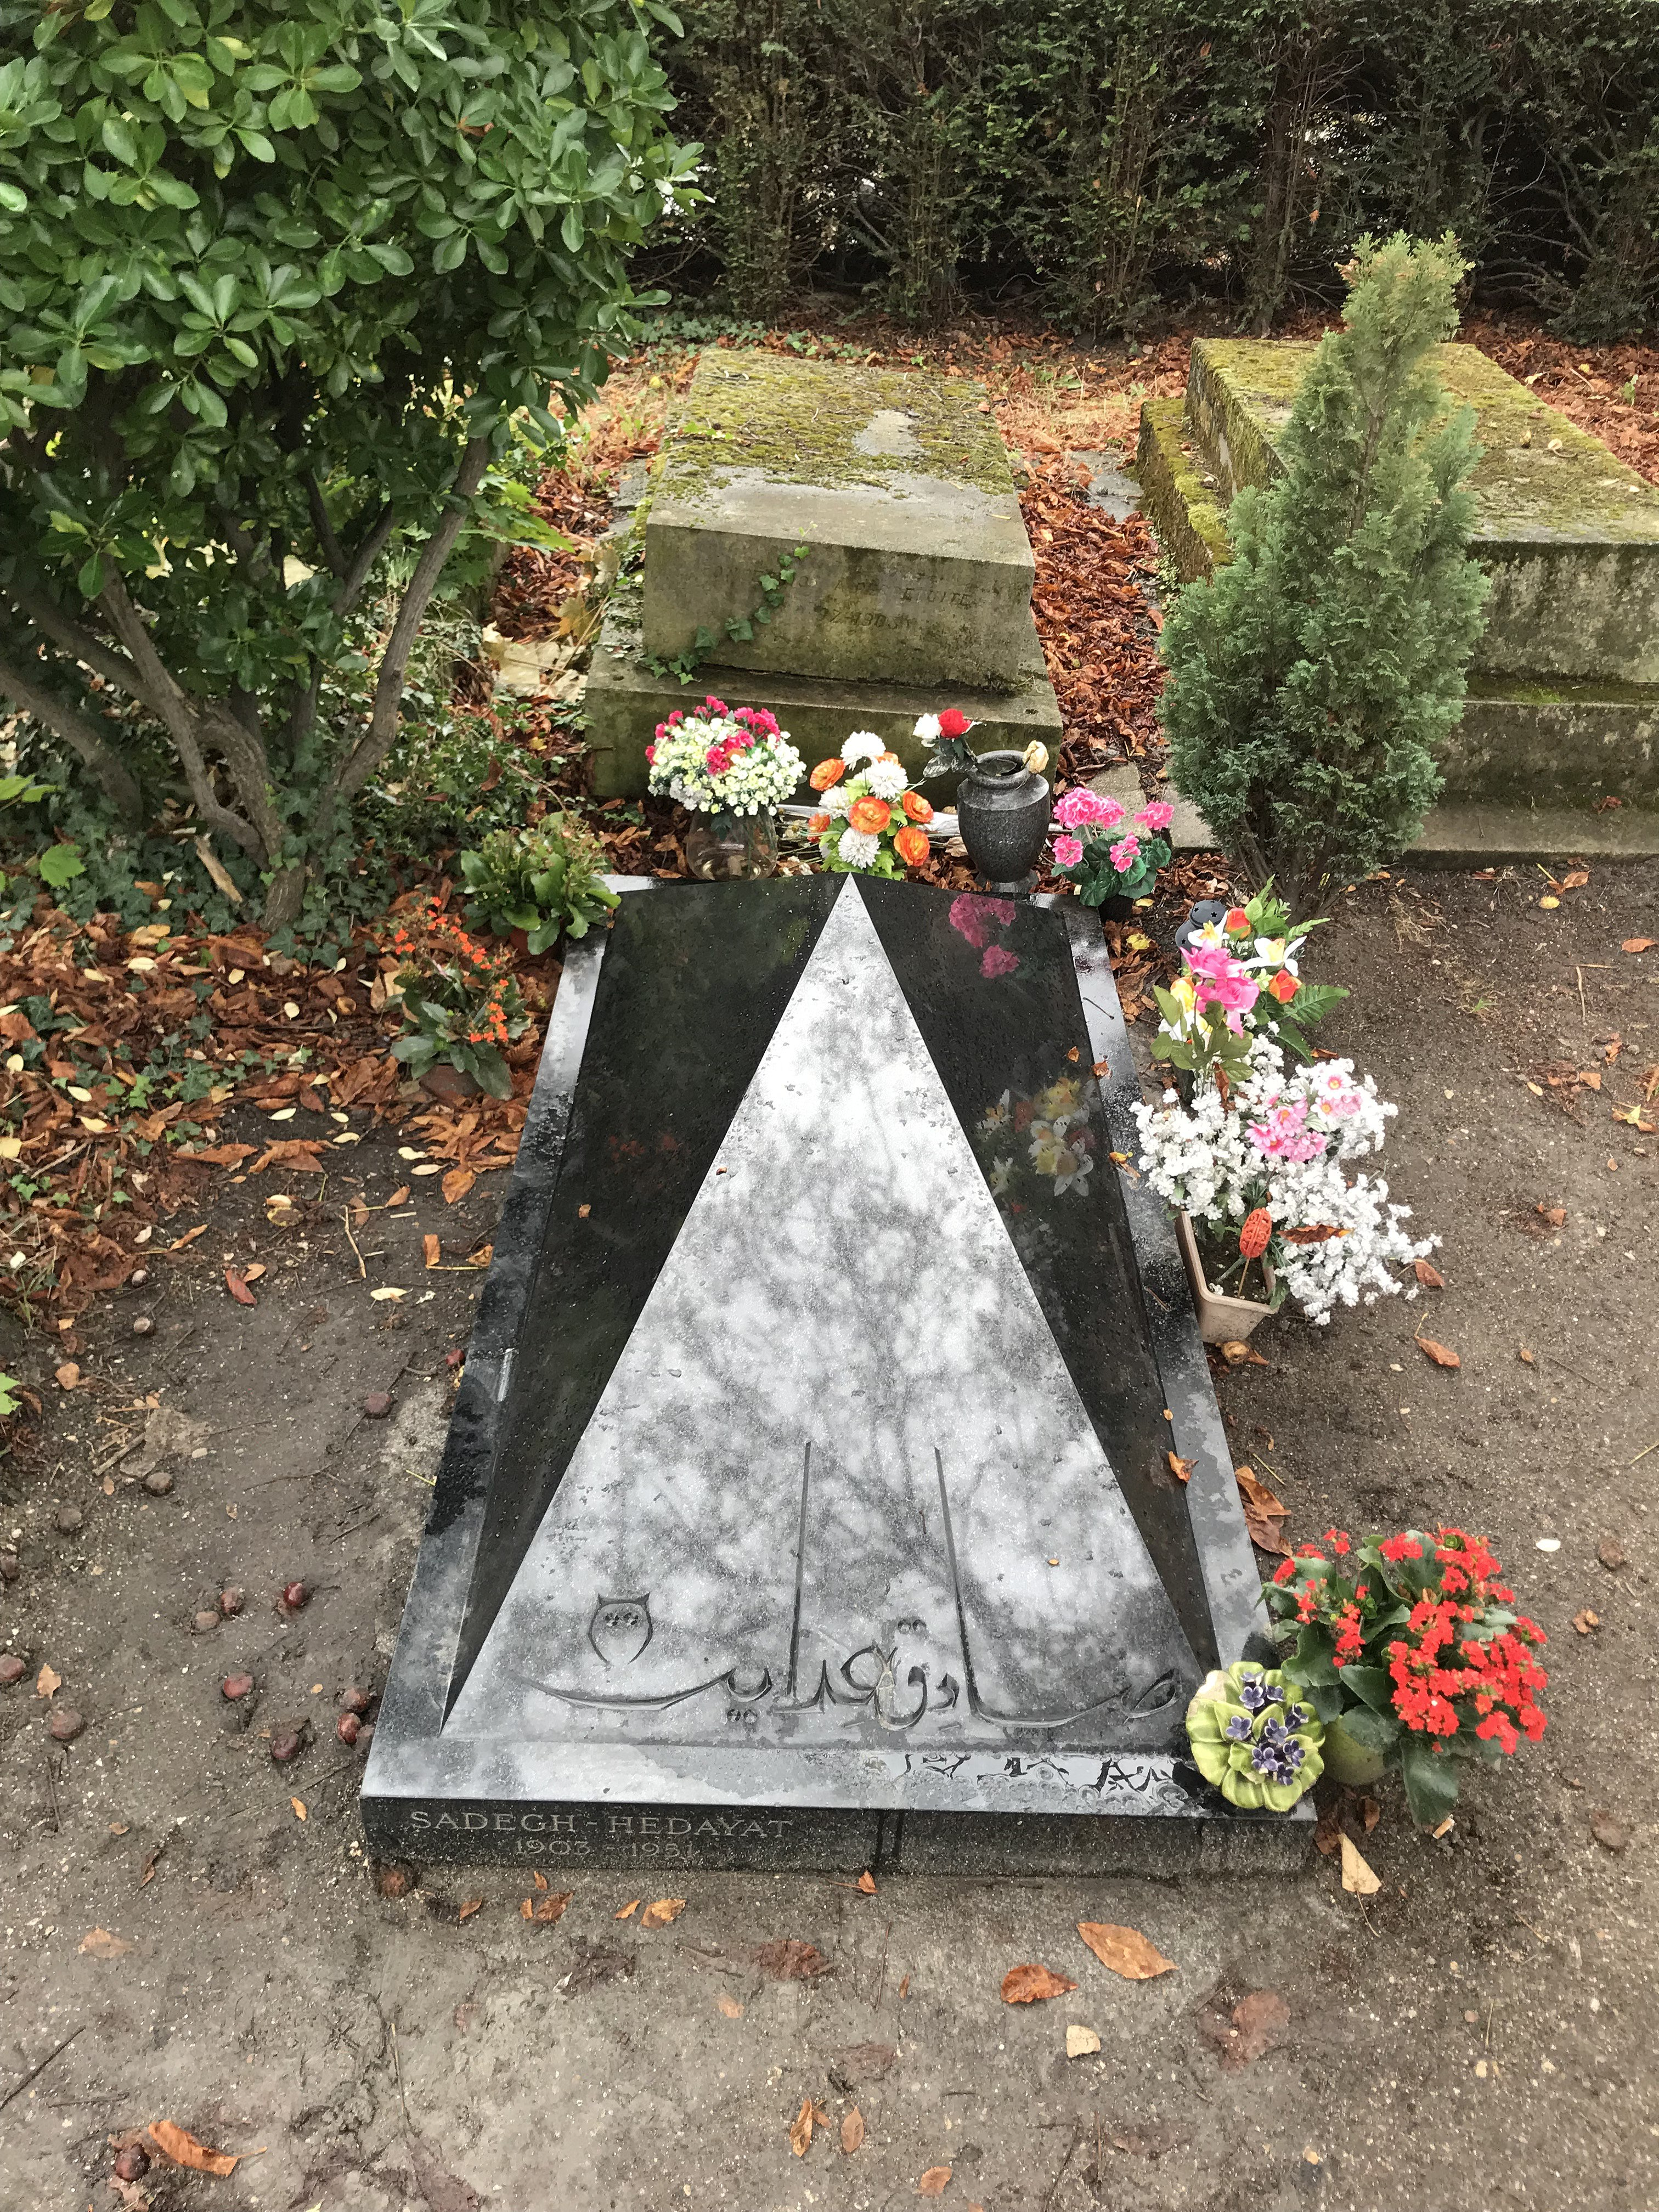
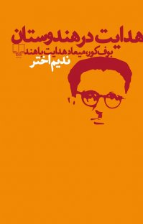
Indie
Hedájat (1937-39) – středoperština
překládá do moderní perštiny (Jašty, spisy o Ardašírovi…)
Vydal zde Búf-e kúr
zaměstnán na اداره ی موسیقی کشور
k úřadu náležel i časopis مجلهٔ موسیقی ,
ke konci života - opium
na konci roku 1950 odjíždí do Paříže
1951 si ve svém malém bytě pustil plyn, je pohřben v Paříži.
„Odjel jsem a zlomil vaše srdce, uvidíme se v soudný den“

Slide 7
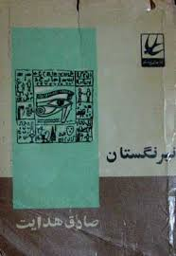
Folkoristika
Ousáne اوسانه – 1932
Najrangistán – نیرنگستان - 1934
orálně tradované příběhy, bajky o zvířatech, ukolébavky, písně, rituály, pověry
pracoval v rozhlase jako editor
studoval buddhismus, velmi ovlivněn myšlenkou predestinace, převtělování

Slide 8
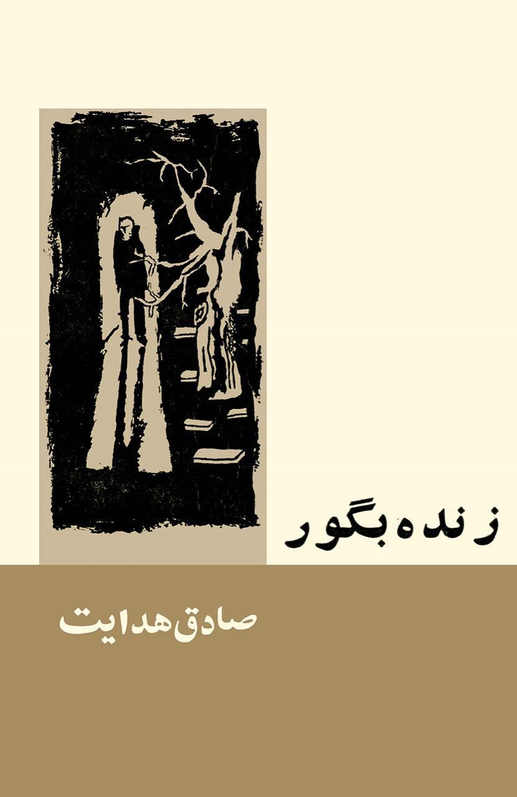
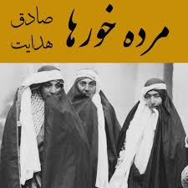
Povídkové sbírky:
1930 - زنده به گور Pohřbený zaživa – 8 povídek, Tehrán
Součástí též stejnojmenná povídka Zende be gúr, s autobiografickými prvky
fascinace smrtí, hlavní hrdina přemýšlí o sebevraždě
Otázky po smyslu života, lidské bezvýznamnosti
“Ne, nejsem ani živý ani spící. Není nic, co bych měl rád, není nic, co bych nenáviděl....Mrtvým již více nezávidím. Pokládejte mě za toho, kdo již náleží do jejich světa. Jsem s nimi. Jsem pohřben zaživa...”
Yarshater: íránská společnost v „přechodu“
Literární hledisko - vnitřní monolog, úsporný jazyk, koncisní věty
Abdží chánum – آبجی خانوم
Morde chorhá - مرده خورها
آتش پرست

Slide 9
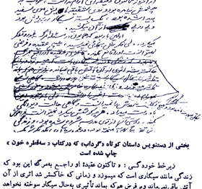
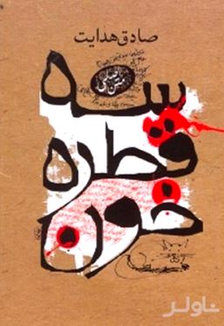
1933 - سه قطره خون
- صورتکها Masky
داش آکل - Kubíčková
زنی که مردش را گم کرده - (Kubíčková)
علویه خانم

Slide 10
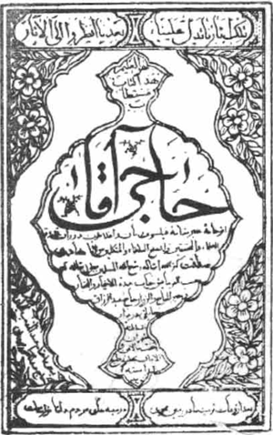
1942 - سگ ولگرد - 8 povídek
Hádží aqá – 1945 حاجی آقا
kritika tehdejší perské společnosti, oportunismus, bezskrupulóznosti.
¨

